Slide 1
월간업무 추진계획
( 2020. 7. 1. ~ 7. 31.)
Notes:
먼저, 지금의 옥천입니다.

Slide 2
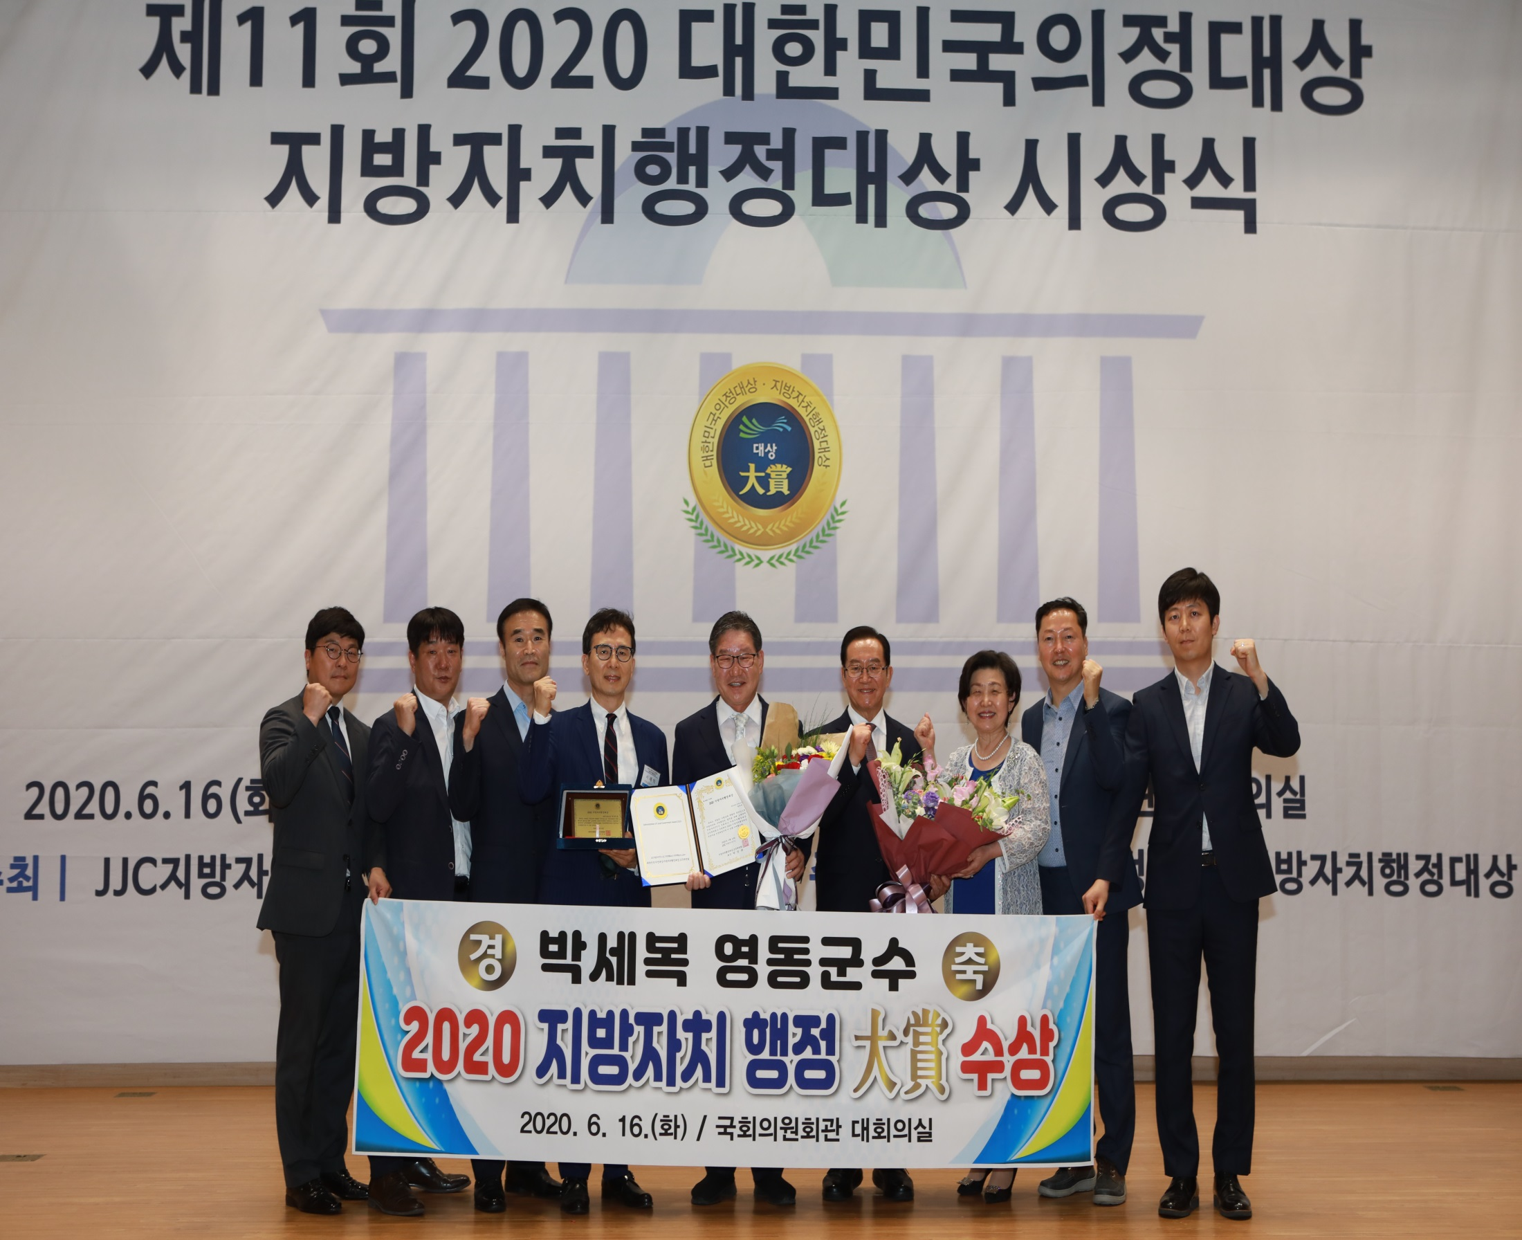
기획감사관

Slide 3
7-1. 본청(기획감사관) 및 의회사무과 자체 종합감사
7. 6.(월) ~ 7. 10.(금) / 상설감사장 / 기획감사관 외 5명
2017년 9월 이후 현재까지 추진한 업무 전반
7-2. 공직자윤리위원회 개최
7월 중 / 상황실 / 위원장 이영환 외 4명
2020년 정기·수시 재산등록사항 심사 의결 등
7-3. 제283회 영동군의회 임시회
7. 1.(수) 10:00 [1일간] / 본회의장
안 건 : 후반기 원구성
7-4. 7월 1차 의원간담회
7. 2.(목) 10:00 / 위원회 회의실
안 건 : 조례 제·개정 및 주요 현안사업 설명

Slide 4
7-5. 제284회 영동군의회 임시회
7. 13.(월) ~ 7. 20.(월) [8일간] / 본회의장 및 위원회 회의실
안 건 : 상반기 군정추진실적 보고 청취, 조례안 등 일반안건
7-6. 2019년 기준 사업체조사 결과 입력 및 내검
7. 3. ~ 7. 24. / 사업체조사 상황실 / 내검요원 1명
조사결과 전산입력 및 내용점검
7-7. 2019년 기준 광업·제조업조사 실시
조사기간 : 7. 13. ~ 8. 14. (기간중 10일)
조사대상 : 19년말 기준 종사자 10인 이상 관내 광제조업체(19개)
방문면접, 인터넷조사 병행 / 연간 출하액 등 14개 항목 조사

